Slide 1

피처 엔지니어링 : 파생 변수
Feature Engineering : Transform

Slide 2
피처 엔지니어링이란?
특성 선택
차원 축소
파생 변수 생성
스케일링

Slide 3
피처 엔지니어링이란?
특성 선택
차원 축소
파생 변수 생성
스케일링

Slide 4
01
파생 변수란?

Slide 5



파생 변수란?
A
200만원 / 1인 가구
B
300만원 / 2인
C
400만원 / 4인

Slide 6
가구 총소득
A
200만원 / 1인 가구
B
300만원 / 2인
C
400만원 / 4인

Slide 7
소득 / 가구원 수
A
200만원
B
150만원
C
100만원

Slide 8
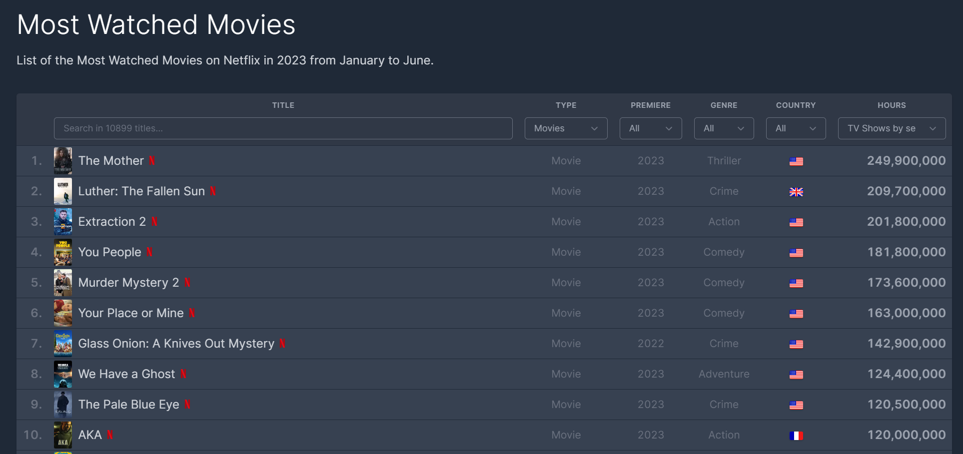
사례 : 넷플릭스 영화 TOP 10

Slide 9
사례 : 넷플릭스 영화 TOP 10
영화 제목
시청 시간

Slide 10
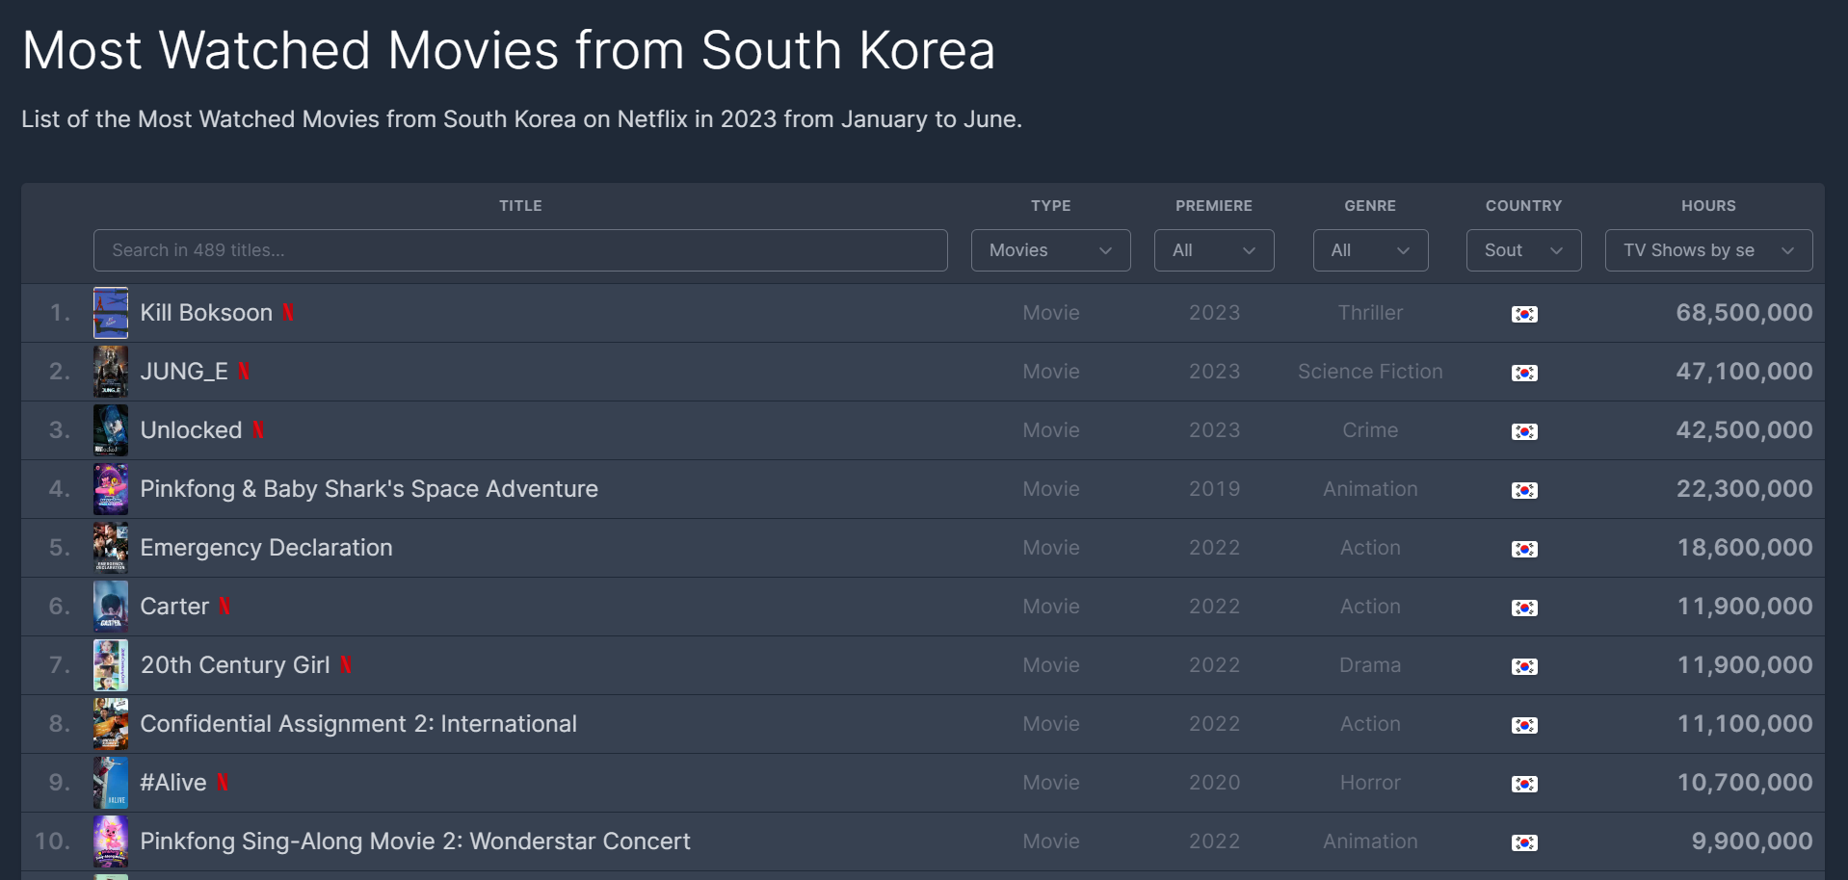
사례 : 넷플릭스 한국 영화 TOP 10

Slide 11
사례 : 넷플릭스 한국 영화 TOP 10
영화 제목
시청 시간

Slide 12
넷플릭스는 어떤 것을 더 선호할까?
VS

Slide 13
넷플릭스는 어떤 것을 더 선호할까?
제작비
150억원
200억원
120억원
120억원
570억원
720억원
860억원

Slide 14

넷플릭스는 어떤 것을 더 선호할까?
46만 시간/1억원
24만 시간/1억원
35만 시간/1억원
43만 시간/1억원
29만 시간/1억원
23만 시간/1억원

Slide 15



VOD 플랫폼 vs OTT 플랫폼
넷플릭스
가입
VOD 구입

Slide 16


VOD 플랫폼 vs OTT 플랫폼
넷플릭스
가입
VOD 구입
4000원
13500원

Slide 17
VOD 플랫폼 vs OTT 플랫폼
13500원

Slide 18


시청시간 점유율
A
오징어게임
총 시청
8시간
/
16시간
B
B
오징어게임
총 시청
8시간
/
40시간

Slide 19
시청시간 점유율
A
8h
16h
50%
B
B
8h
40h
20%

Slide 20
오징어게임의 실질 기여금액
A
50%
6750원
B
B
20%
2700원

Slide 21
그 밖에 고려할 수 있는 것
최대 연속 시청시간 합
구독자들의 만족도, 컨텐츠의 흡입력 판단 지표
최초 공개 후 시청까지 걸린 시간
컨텐츠의 기대감을 반영하는 지표

Slide 22

파생 변수 생성 시 필요한 것

Slide 23
파생 변수 생성 시 필요한 것
도메인
지식
A/B
테스트
활용가능
데이터
해당 분야에 대한 이해가 필요
파생 변수 생성에
필요한 데이터가
활용 가능해야 함
모델을 생성 했을 때,
실질적으로 지표를
개선 시켰는지 확인

Slide 24
02
파생 변수를 만드는
다양한 방법

Slide 25
시계열 데이터 : 지난 기록
날짜
제품 판매량
2024/01
156
156
2024/02
245
245
2024/03
367
367
2024/04
255
255
2024/05
278
278

Slide 26
시계열 데이터 : 지난 기록
날짜
제품 판매량
지난달 판매량
2024/01
156
-
2024/02
245
156
2024/03
367
245
2024/04
255
367
2024/05
278
255

Slide 27
시계열 데이터 : 지난 기록
날짜
제품 판매량
지난달 판매량
작년 판매량
2024/01
156
-
123
2024/02
245
156
222
2024/03
367
245
454
2024/04
255
367
255
2024/05
278
255
278

Slide 28
시계열 데이터 : 지난 기록
날짜
제품 판매량
지난달 판매량
최근 3개월 평균
2024/01
156
-
-
2024/02
245
156
-
2024/03
367
245
256
2024/04
255
367
289
2024/05
278
255
300

Slide 29

범주형 데이터 : 대표값으로 대체
타깃 변수
도서 구입에 사용하는 비용

Slide 30

범주형 데이터 : 대표값으로 대체
타깃 변수
도서 구입에 사용하는 비용
평균값
\100,000
1학년
\120,000
2학년
서열 척도?
\150,000
3학년
\90,000
4학년

Slide 31
범주형 데이터 : 대표값으로 대체
이름
학년
A
100,000
1
B
90,000
4
C
120,000
2
D
120,000
2
E
150,000
3

Slide 32
범주형 데이터 : 대표값으로 대체
이름
학년 평균
학년
중앙값
A
100,000
B
90,000
C
120,000
학년 표준편차
D
120,000
E
150,000

Slide 33


중복 데이터 : 개인 식별 ID 생성
데이터
신용카드 연체 기록

Slide 34


중복 데이터 : 개인 식별 ID 생성
데이터
신용카드 연체 기록
타깃 변수
카드 연체 여부 예측하기
데이터의 각 레코드는 한 장의 카드를 나타냄
한 명이 여러 장의 카드를 사용한다면, 여러 번 나타남

Slide 35

중복 데이터 : 개인 식별 ID 생성
\3,200,000
월 소득
3
가족 구성원 수
서울 광진구
거주지
920
신용점수
3200000_서울 광진구_3_920
식별 ID
한 개인을 특정할 수 있는 피처만 선택
신용카드 발급일자
신용카드사
신용카드 이용금액

Slide 36
중복 데이터 : 개인 식별 ID 생성
3200000_서울 광진구_3_920
식별 ID
920
신용점수
\3,200,000
월 소득
3
가족 구성원 수
서울 광진구
거주지
한 개인에 대하여 고유하게 식별할 수 있음

Slide 37
모델링으로 새로운 피처 만들기
키
K – 최근접 이웃 (KNN)
몸무게

Slide 38
모델링으로 새로운 피처 만들기
키
몸무게

Slide 39
모델링으로 새로운 피처 만들기
2
5
0.4
predict_proba

Slide 40
모델링으로 새로운 피처 만들기
이름
키
몸무게
A
100,000
182
100,000
182
100,000
85
100,000
85
B
90,000
162
90,000
162
90,000
54
90,000
54
C
120,000
158
120,000
158
120,000
53
120,000
53
D
120,000
167
120,000
167
120,000
64
120,000
64
E
150,000
177
150,000
177
150,000
73
150,000
73

Slide 41
모델링으로 새로운 피처 만들기
이름
키
몸무게
KNN
A
100,000
182
100,000
85
100,000
182
100,000
85
100,000
1.0
B
90,000
162
90,000
54
90,000
162
90,000
54
90,000
0.4
C
120,000
158
120,000
53
120,000
158
120,000
53
120,000
0.2
D
120,000
167
120,000
64
120,000
167
120,000
64
120,000
0.6
E
150,000
177
150,000
73
150,000
177
150,000
73
150,000
0.8

Slide 42
피처 엔지니어링이란?
특성 선택
차원 축소
파생 변수 생성
스케일링

Slide 43
파생 변수 생성 후에
특성 선택
차원 축소
스케일링

Slide 44
03
파생 변수가 중요한
이유

Slide 45
모델을 바꾸고,
하이퍼파라미터를 튜닝하는 것만으로는,
성능 향상에 한계가 있기 때문!

Slide 46
성능 향상에 한계가 있기 때문!
하이퍼파라미터를 튜닝하는 것만으로는,
모델을 바꾸고,

Slide 47






AutoML의 등장
모델 선택
하이퍼파라미터 튜닝

Slide 48

AutoML의 등장

Slide 49
세미나를 마치겠습니다.

